Slide 2
«Можно привести коня к водопою, но заставить его напиться нельзя»
Английская пословица

Slide 3
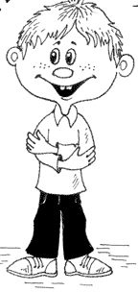
Взять себя в руки

Slide 4
Рукой подать

Slide 5
Руки чешутся

Slide 6
Сидеть сложа руки

Slide 7
В руках горит

Slide 8
Найди лишнее:
Рука, ученик, первоклассник, урок
Портфель, карандаш, юноша, учебник
Школьник, циркуль, перемены, учитель

Slide 9
Склонение имён существительных мужского рода с нулевым окончанием

Slide 10
Работа в парах
Просклонять любую пару слов:
Ученик-урок
Учитель- циркуль

Slide 11
Памятка
1. Определяю род
2. Определяю склонение.
3. Определяю падеж
4. Выделяю основу.
5. Пишу окончание

Slide 12
Япрюдовольнадловашейнгуработой!

